Slide 1
Международная школа завтрашнего дня
ТРЕНИНГ ДЛЯ РОДИТЕЛЕЙ
учащихся
заочной формы обучения
2022-2023 уч.г.

Slide 2
Международная школа завтрашнего дня:
ценности прошлого,
технологии будущего
для детей дня сегодняшнего
Леонид Витальевич Столярчук,
учредитель, директор

Slide 3
Отделение заочной формы обучения:
участники
взаимоотношения сотрудничество.
Ольга Анатольевна Столярчук,
соучредитель, заместитель директора
по учебно-воспитательной работе

Slide 4
Отделение заочной формы обучения:
ОСНОВОПОЛАГАЮЩИЕ ДОКУМЕНТЫ.

Slide 5
Федеральный закон «Об образовании в Российской Федерации» № 273-ФЗ
Принят Государственной Думой РФ
21 декабря 2012 года
Вступил в силу 1 сентября 2013 года

Slide 6
Статья 1. Предмет регулирования настоящего Федерального закона
1. Предметом регулирования настоящего Федерального закона являются общественные отношения, возникающие в сфере образования в связи с реализацией права на образование, обеспечением государственных гарантий прав и свобод человека в сфере образования и созданием условий для реализации права на образование.

Slide 7
Статья 17
Способы получения образования
и формы обучения
В РФ образование может быть получено:
В организации,
осуществляющей образовательную деятельность,
в очной, очно-заочной и заочной форме
Вне организации,
осуществляющей образовательную деятельность,
в форме семейного образования
и самообразования

Slide 8
Статья 17
Получение образования вне организации,
осуществляющей образовательную деятельность,
может осуществляться в форме:
семейного образования (1-11 класс)
самообразования (10-11 класс)

Slide 9
Статья 17
Получение образования в организации,
осуществляющей образовательную деятельность,
может осуществляться
для учащихся 1-11 классов
в следующих формах:
очная
очно-заочная
заочная

Slide 10
Частное учреждение
общеобразовательная организация
Международная школа завтрашнего дня
реализует 2 формы обучения
для учащихся 1-11 классов:
очная
заочная

Slide 11
Государственная лицензия и аккредитация
Департамента образования г.Москвы
на начальное, основное и среднее
общее образование для детей
и дополнительное образование
для детей и взрослых
Аттестаты государственного образца РФ

Slide 12
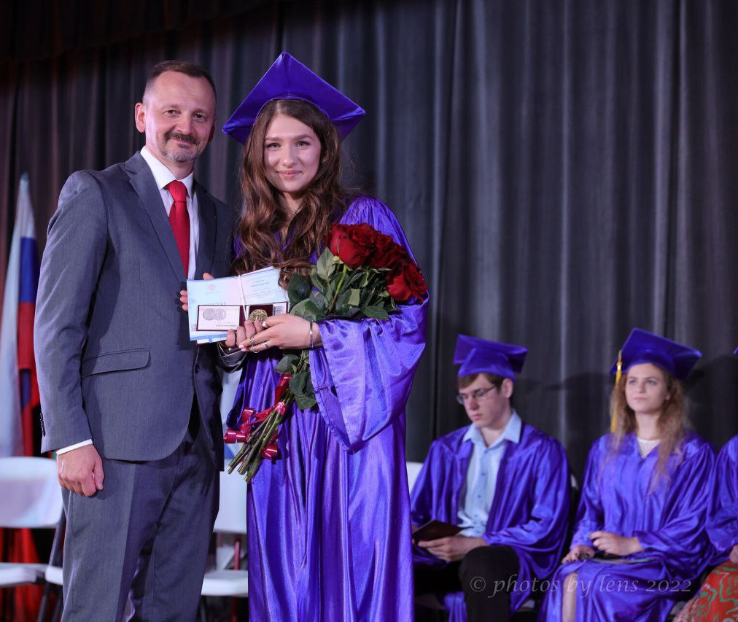
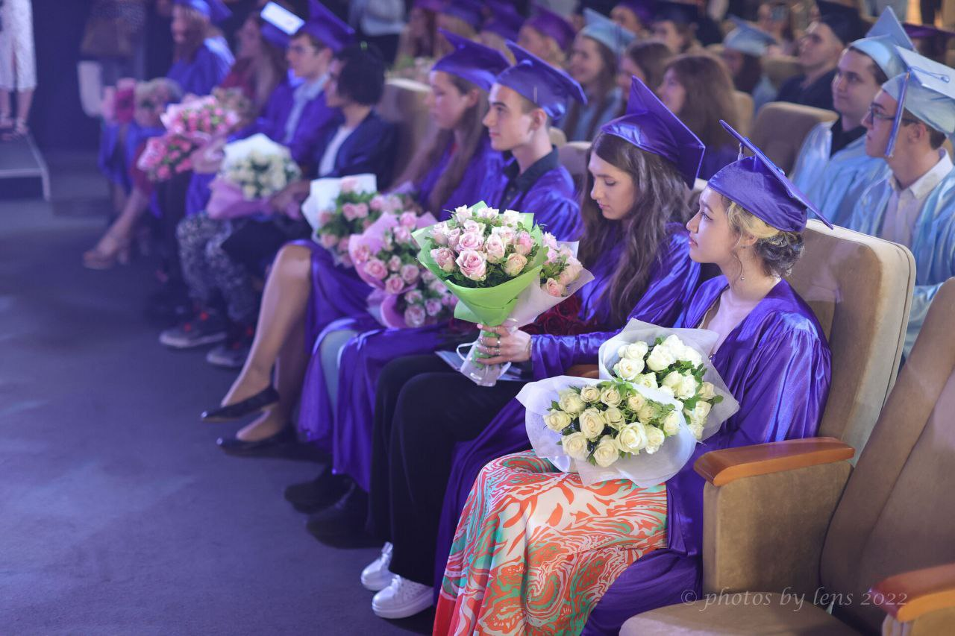
2022 год
156 выпускников
9 класса
107 выпускников 11 класса

Slide 13
Аккредитация
2 международных аккредитационных агентств
Аттестаты из аккредитованной зарубежной организации

Slide 14
Адрес сайта школы
www.schooloftomorrow.ru

Slide 15
Федеральные государственные образовательные стандарты (ФГОС)
совокупность требований, обязательных при реализации основных образовательных программ начального общего, основного общего, среднего (полного) общего, начального профессионального, среднего профессионального и высшего профессионального образования образовательными учреждениями, имеющими государственную аккредитацию.
www.fgos.ru

Slide 16
www.fros.ru
ФГОС третьего поколения вступают в силу 1 сентября 2022 года.
Будут действовать для учащихся 1 и 5 классов.
Фокус на практических навыках учеников: они должны понимать, как связаны предметы и как помогают в реальной жизни.
Новое: вариативность, функциональная грамотность, единство воспитания и обучения и необязательность второго иностранного языка.

Slide 17
Адрес сайта отделения заочной формы обучения МШЗД
www.distant.isotm.ru

Slide 18
Отделение заочной формы обучения:
ВЗАИМООТНОШЕНИЯ

Slide 19
ДОГОВОР ОБ ОБУЧЕНИИ
в Международной школе завтрашнего дня
Предмет договора
Обязательства сторон
Права сторон

Slide 20
Отделение заочной формы обучения:
СИСТЕМА ОБМЕНА ИНФОРМАЦИЕЙ.

Slide 21
Сайт отделения заочной формы обучения МШЗД https://distant.isotm.ru/
Электронный дневник https://isotm.ru/
Электронная почта МШЗД
isotm.distant@gmail.com
Whatsapp каналы классных руководителей

Slide 22
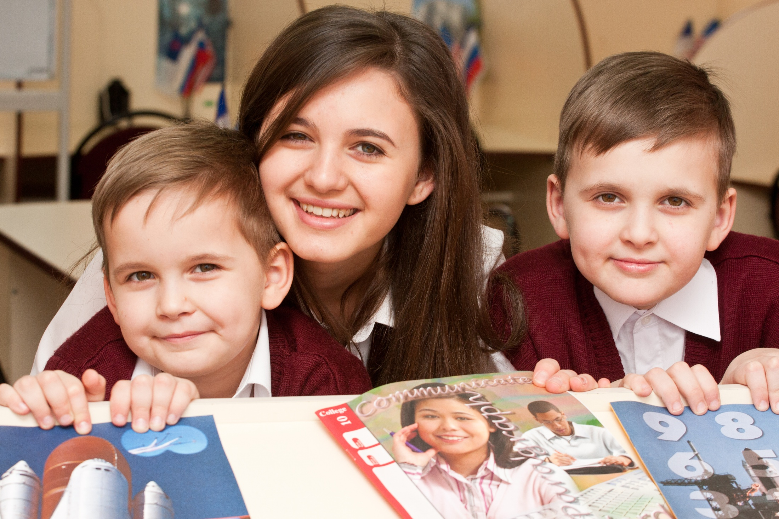
170
International
School of Tomorrow

Slide 23
Международная школа завтрашнего дня
Отделение заочной формы обучения 2022 год
3750 учащихся

Slide 24
БИЛИНГВАЛЬНОЕ ОБРАЗОВАНИЕ
в Международной школе завтрашнего дня.
Ольга Леонидовна Соболева,
автор проекта
Наталия Леонидовна Стафеева,
заместитель директора
по учебно-воспитательной работе

Slide 25
Сроки каникул 2022-2023
Осенние 29 октября – 6 ноября
Зимние 31 декабря – 8 января
Весенние 25 марта – 2 апреля
Окончание учебного года:
1, 9 и 11 класс – 20 мая 2023 года
2 – 8, 10 класс – 27 мая 2023 года

Slide 26
1 сентября 2022 года
14:00 – 17:00
Торжественная линейка
Первый урок
Родительское собрание
Фуршет

